Slide 1
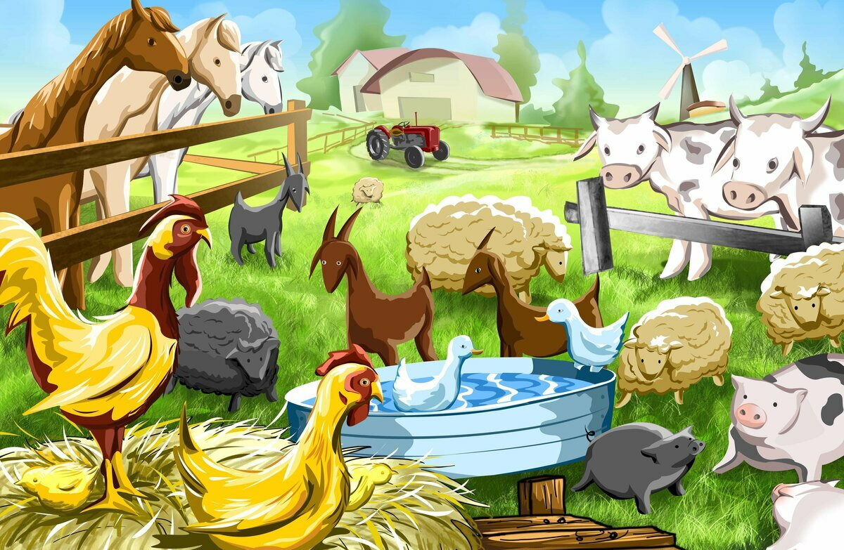
Развивающая игра
«Кто чей малыш?»
Подготовила:
учитель-логопед
Пильникова Ю. В.

Slide 2
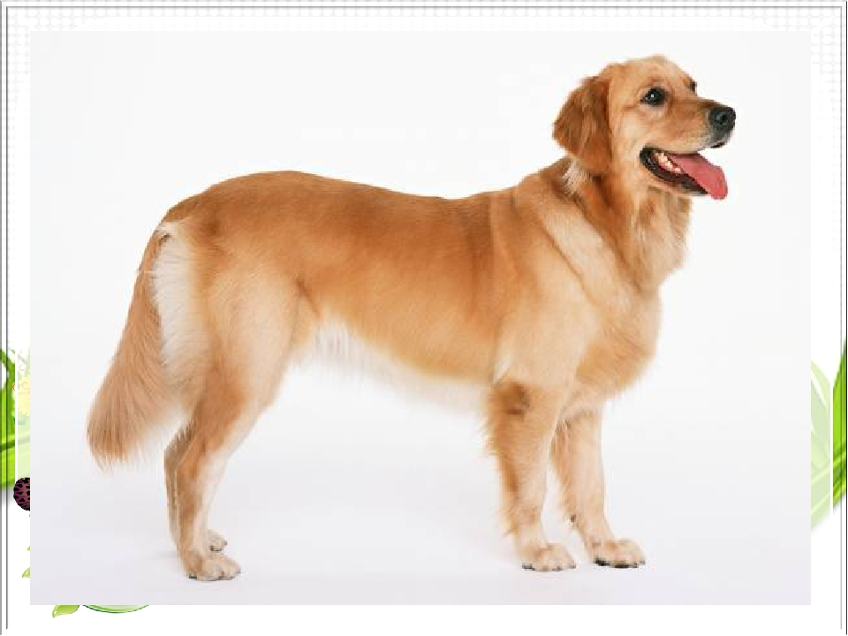
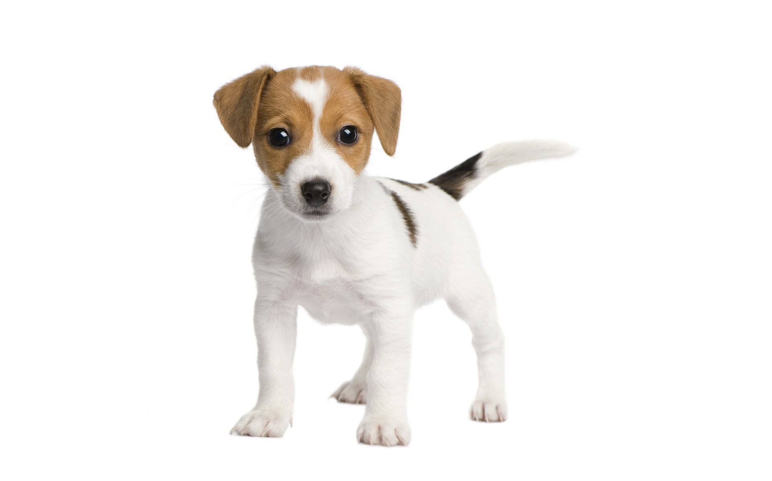
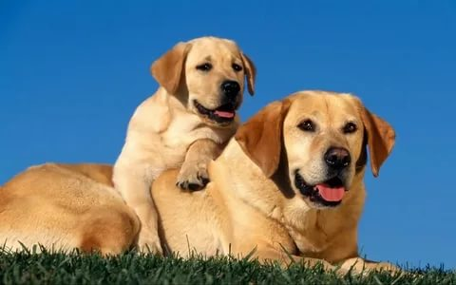
Собака лает
Пес
(папа)
Щенок (детеныш)
Собака (мама)

Slide 3
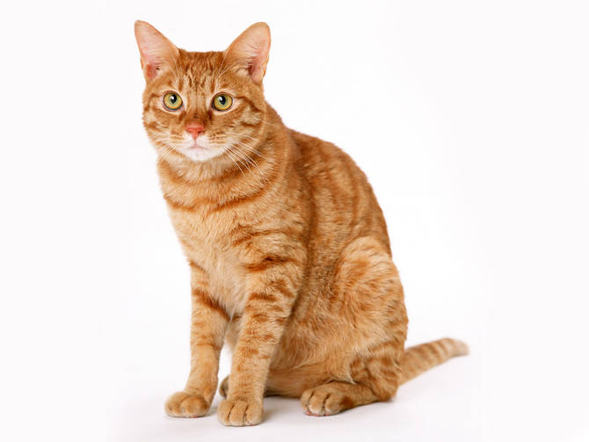
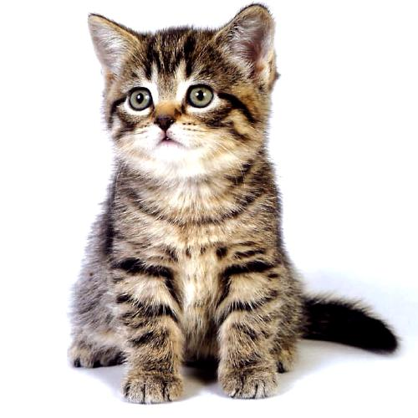
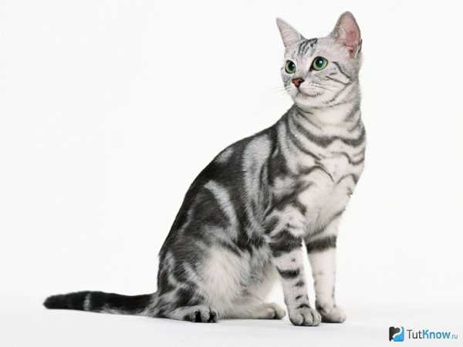
Кошка мяукает
Кот
(папа)
Котенок (детеныш)
Кошка (мама)

Slide 4
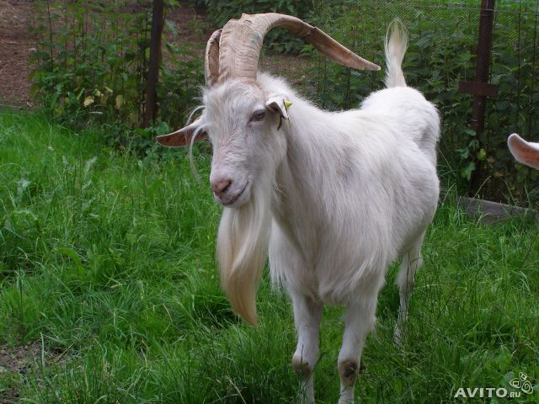
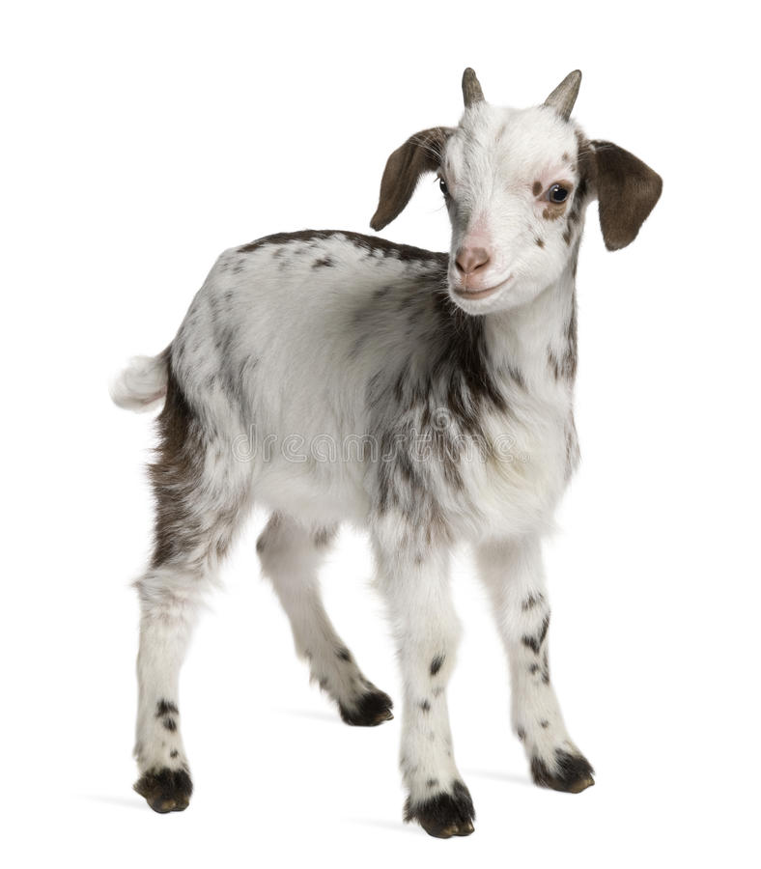
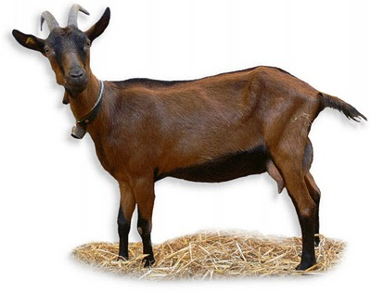
Коза блеет.
Козел
(папа)
Козленок (детеныш)
Коза
(мама)

Slide 5
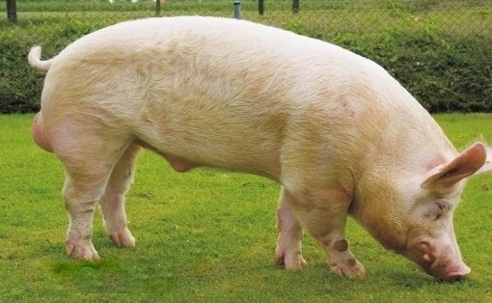
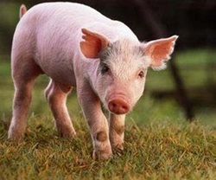
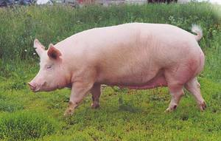
Свинья хрюкает
Хряк
(папа)
Поросенок
(детеныш)
Свинья
(мама)

Slide 6
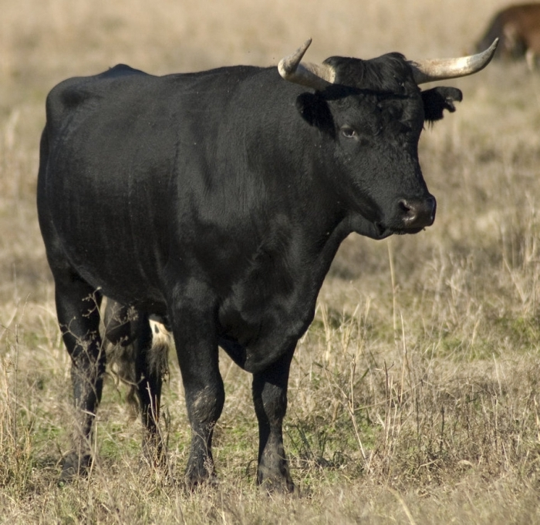
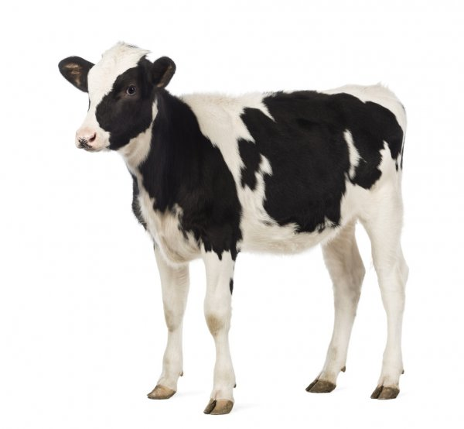
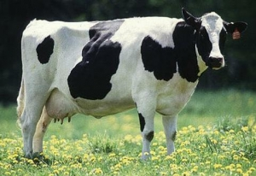
Корова мычит
Бык
(папа)
Теленок
(детеныш)
Корова
(мама)

Slide 7
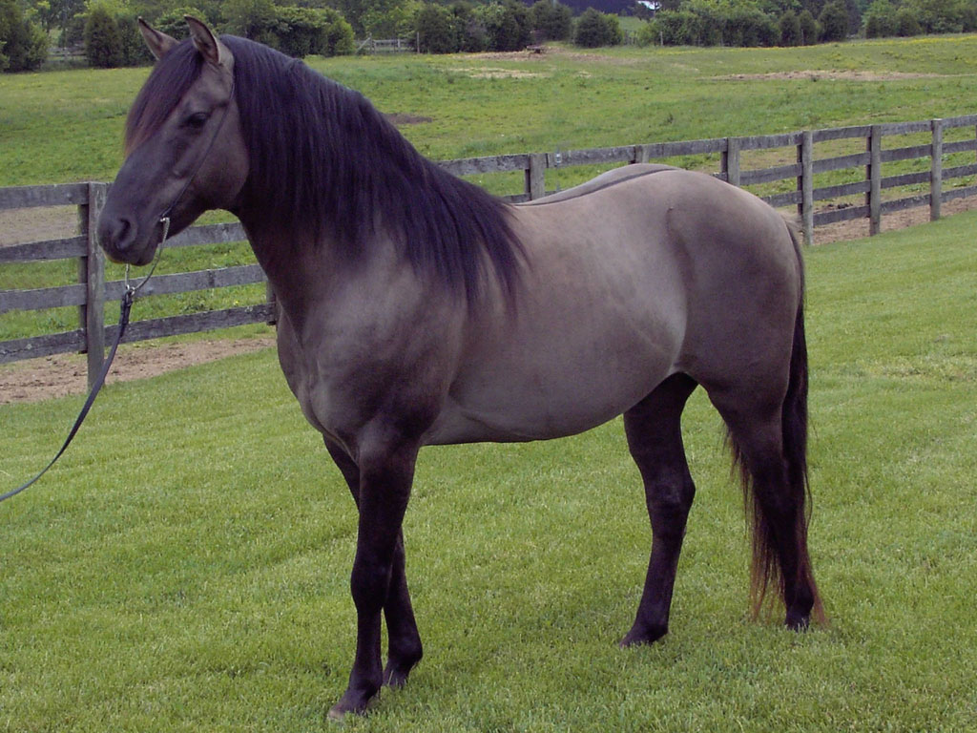
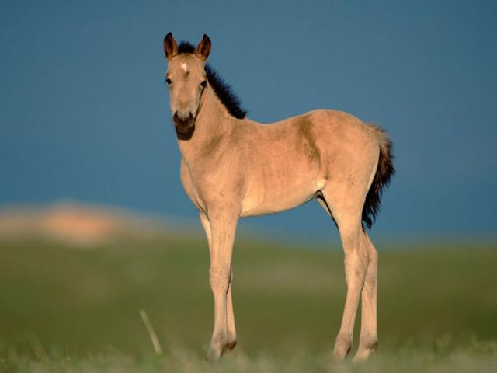
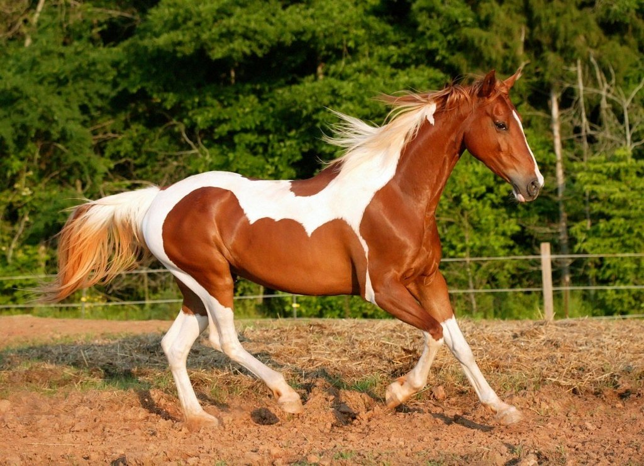
Лошадь ржет
Конь
(папа)
Жеребенок
(детеныш)
Лошадь
(мама)

Slide 8
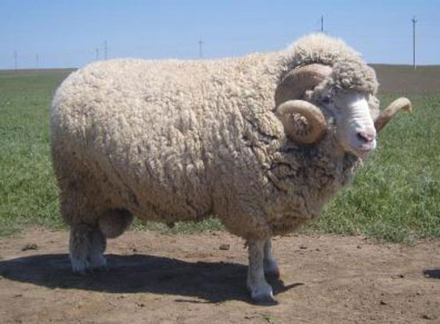
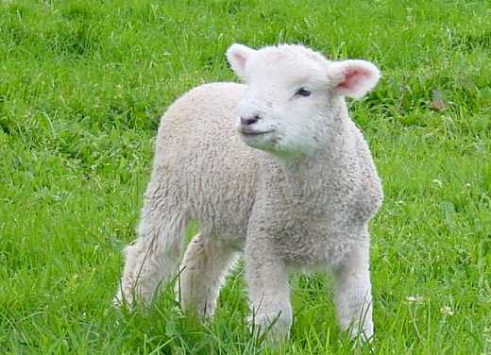
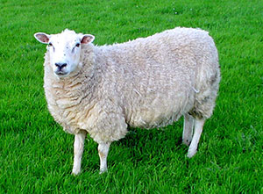
Овца блеет
Баран
(папа)
Ягненок
(детеныш)
Овца
(мама)

Slide 9
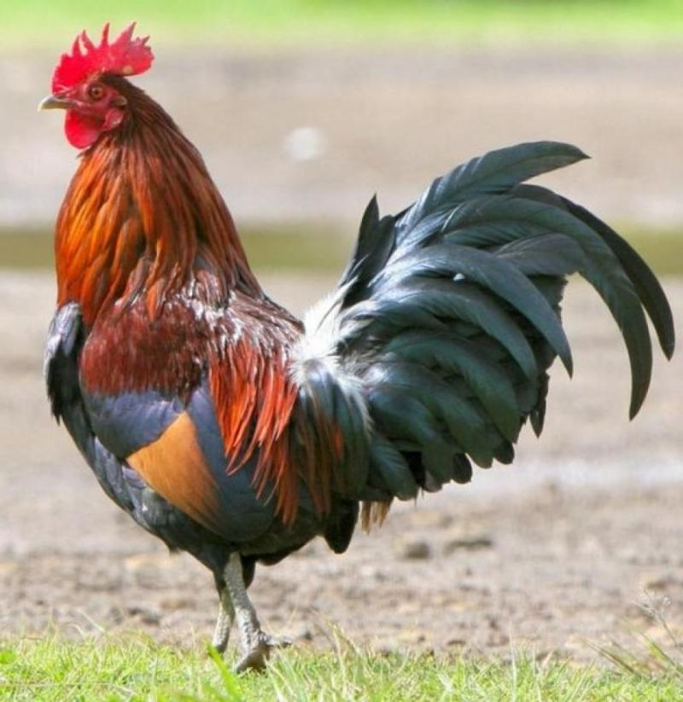
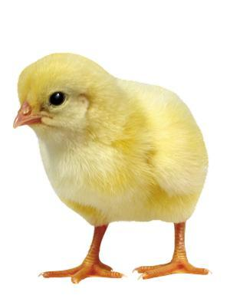
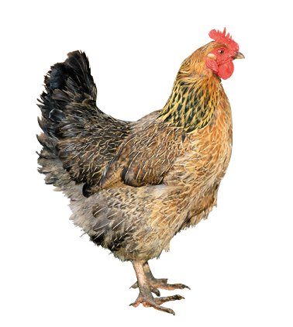
Петух кукарекает
Петух
(папа)
Цыпленок
(детеныш)
Курица
(мама)

Slide 10
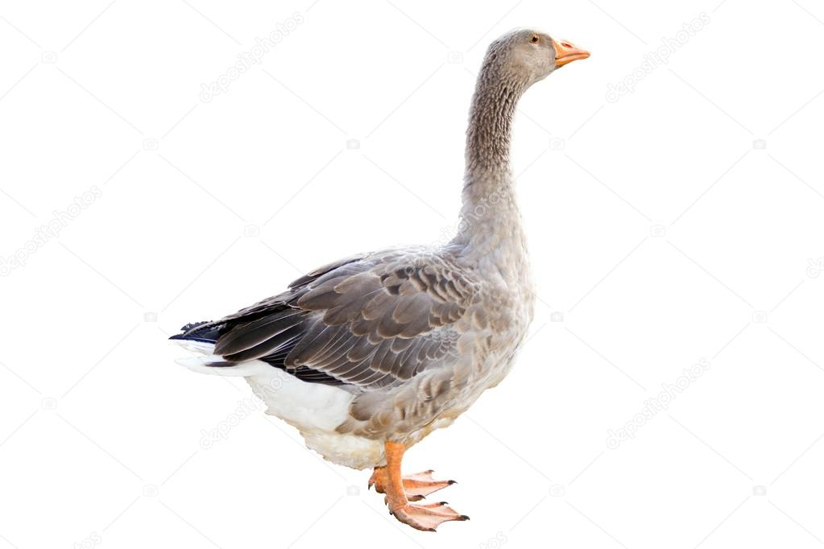
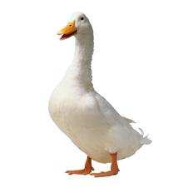
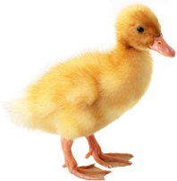
Гусь гогочет
Гусь
(папа)
Гусенок
(детеныш)
Гусыня
(мама)

Slide 11
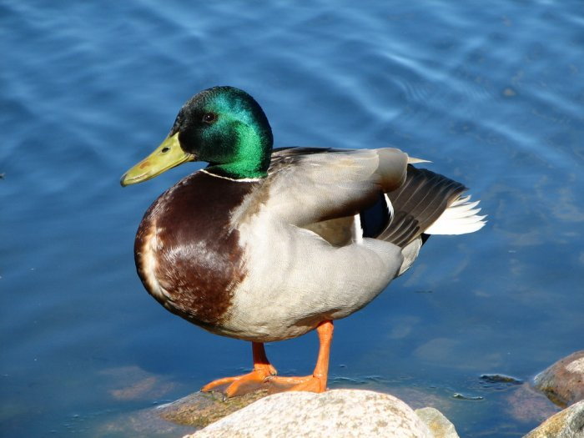
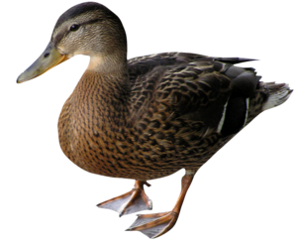
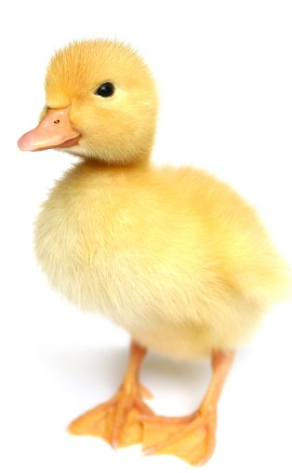
Утка крякает
Селезень
(папа)
Утенок
(детеныш)
Утка
(мама)

Slide 12
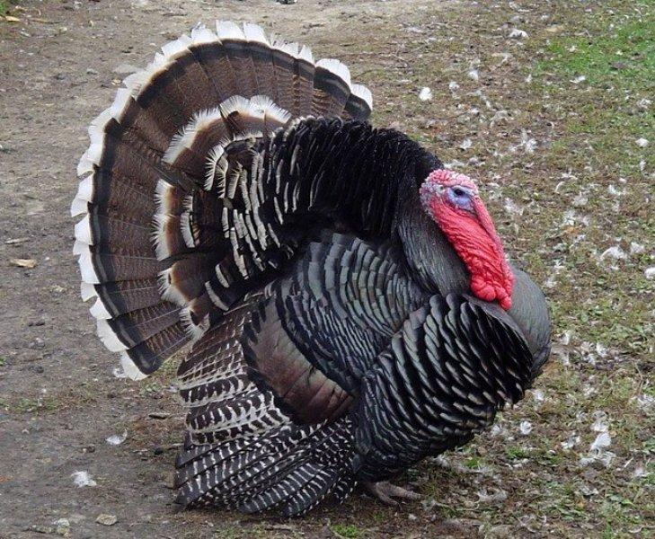
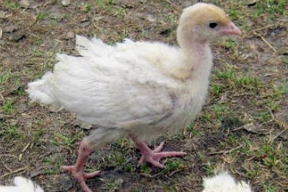
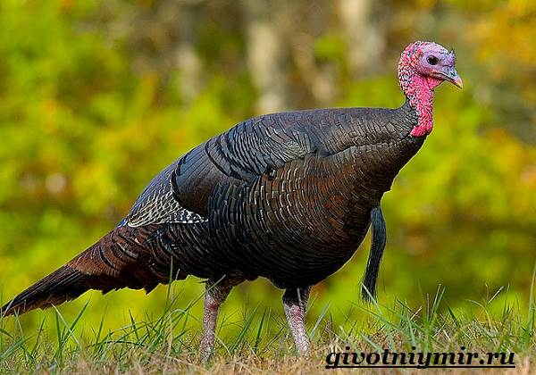
Индюк кулдыкает
Индюк
(папа)
Индюшонок
(детеныш)
Индюшка
(мама)

Slide 13
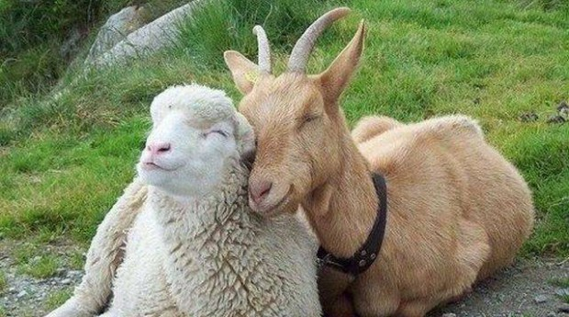
Спасибо за внимание!

